Slide 1
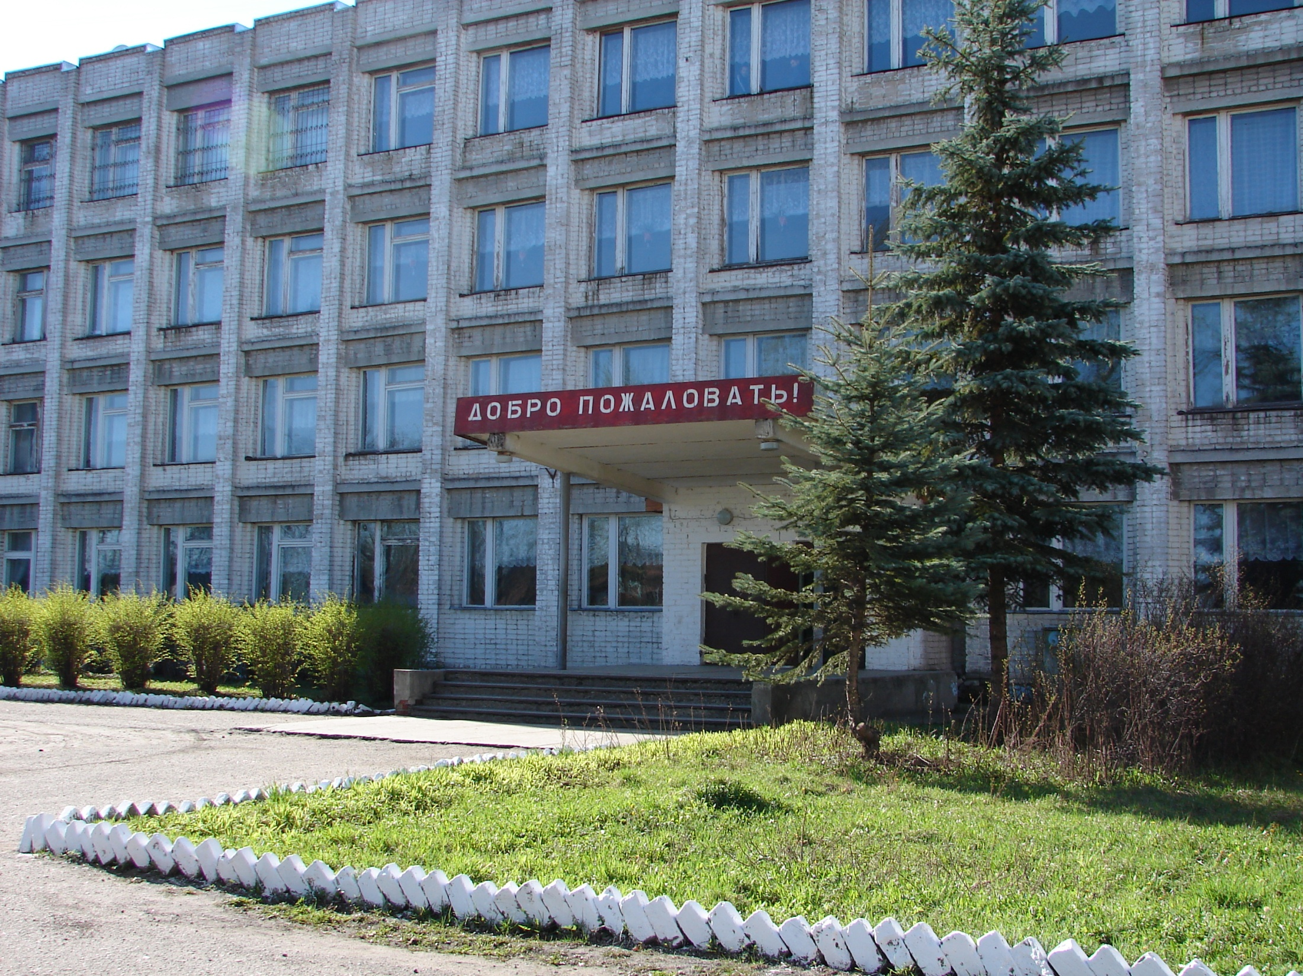
Областное государственное бюджетное образовательное учреждение среднего профессионального образования «Галичский индустриальный колледж
Костромской области»
Профессиональные пробы 2013

Slide 3
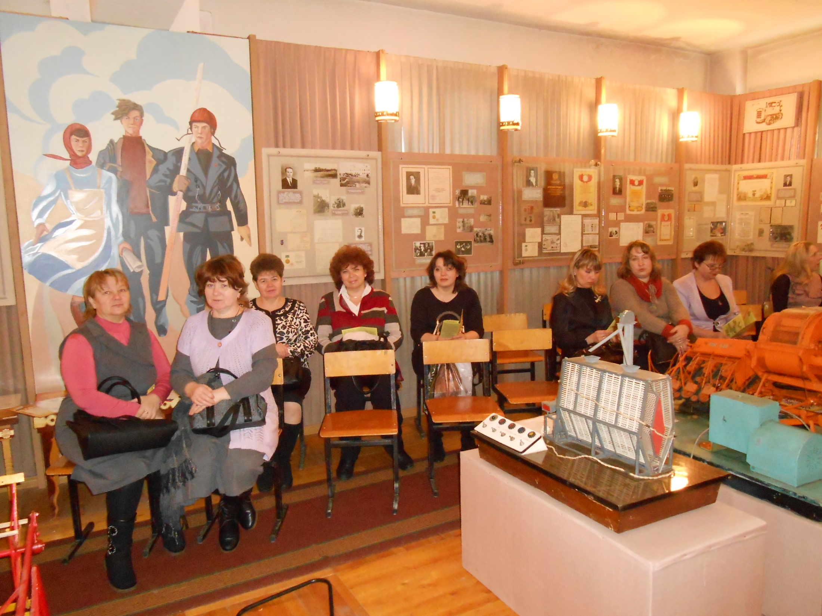

Slide 53
